Slide 1
ỦY BAN NHÂN DÂN QUẬN LONG BIÊN
TRƯỜNG TIỂU HỌC ĐÔ THỊ VIỆT HƯNG
BÀI GIẢNG ĐIỆN TỬ
KHỐI 3
MÔN: TOÁN

Slide 2
Tuần
13
Tính giá trị của biểu thức số
(Tiếp theo)

Slide 4
TRÒ CHƠI TRUYỀN ĐIỆN
Luật chơi: Học sinh theo thứ tự trả lời các phép tính mà giáo viên đưa ra.

Slide 5
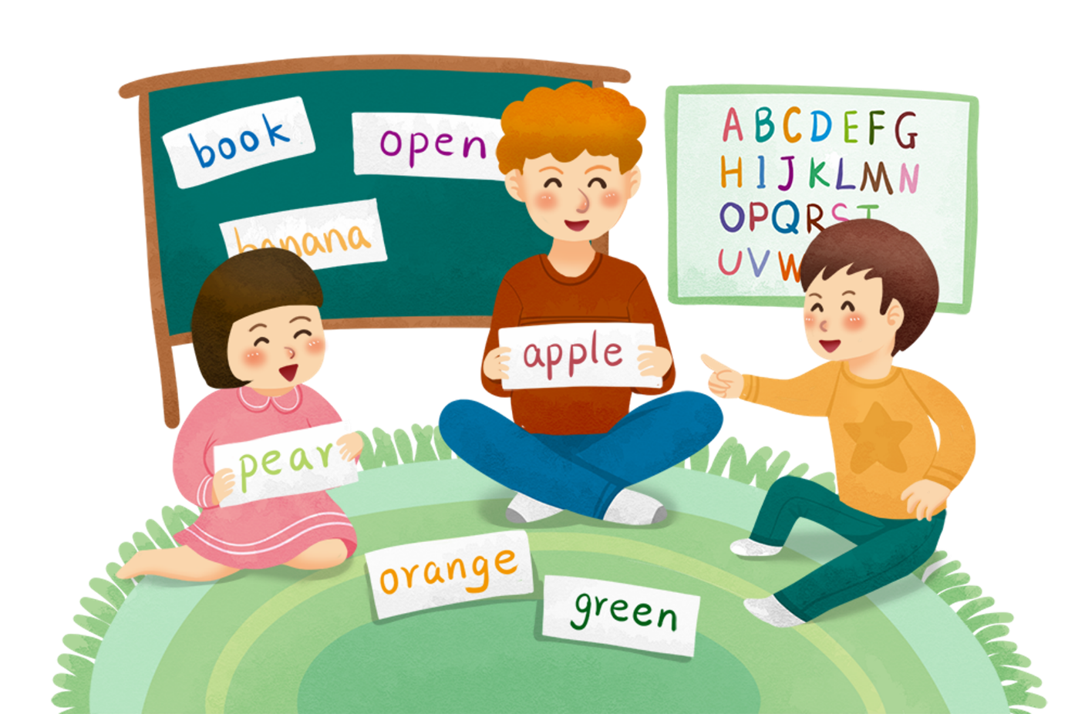
Khám Phá

Slide 6
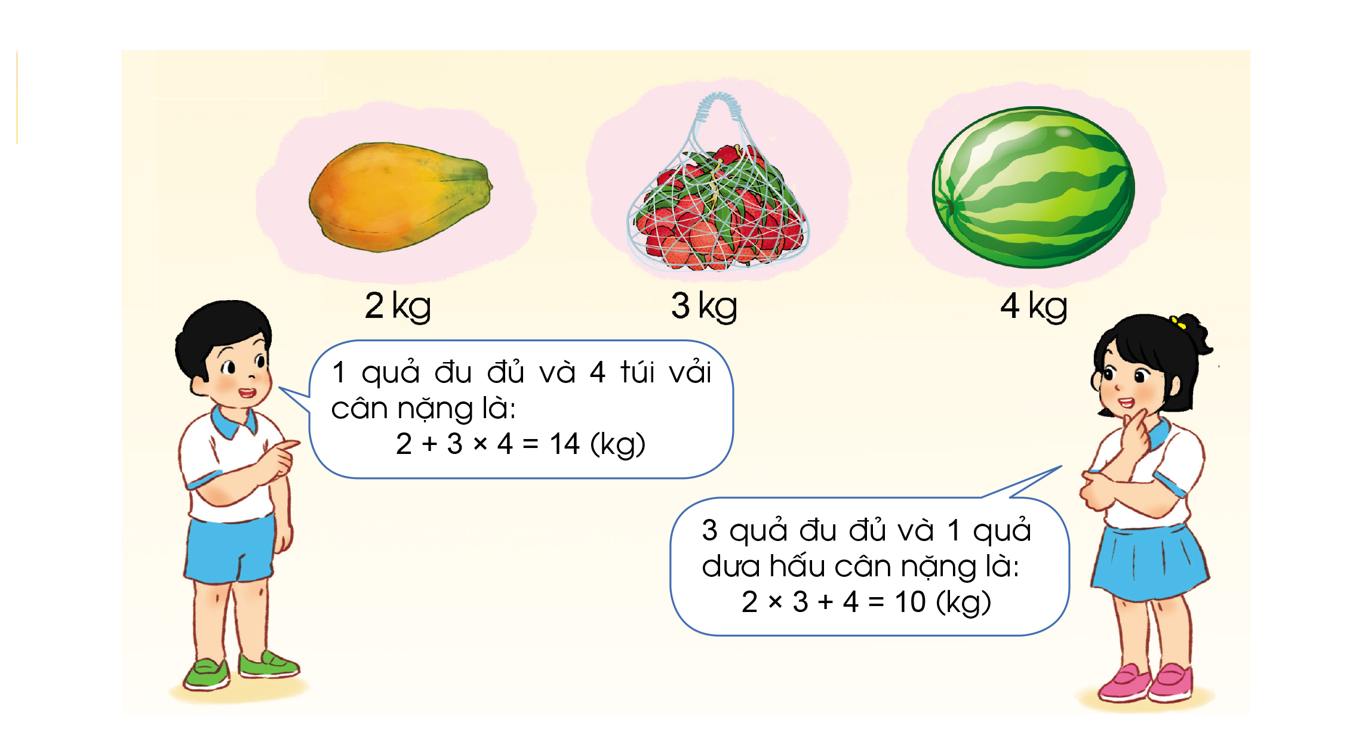

Slide 7
• Nếu trong biểu thức có các phép tính cộng, trừ, nhân, chia thì ta thực hiện các phép tính nhân, chia trước; rồi thực hiện các phép tính cộng, trừ sau.
Ví dụ:
Tính giá trị của biểu thức:
8 : 2 + 1 0
Ta có: 8 : 2 + 10 = 4 + 10
= 14
Giá trị của biểu thức 8 : 2 + 10 là 14
b) Tính giá trị của biểu thức:
29 – 5 x 4
Ta có: 29 – 5 x 4 = 29 - 20
= 9
Giá trị của biểu thức 29 – 5 x 4 là 9

Slide 8
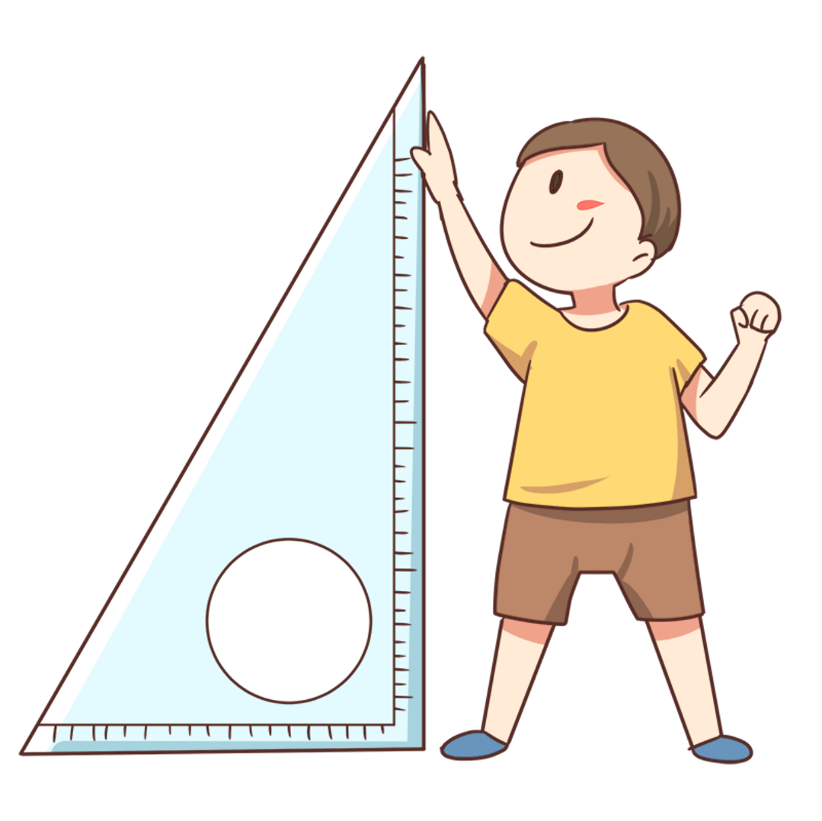
Luyện tập

Slide 9
Bài 1: Tính:
b) 8 + 15 : 3
a) 7 + 43 x 2
= 8 + 5
= 13
= 7 + 86
= 93
= 624 - 5
= 619
= 300 - 20
= 280
c) 312 x 2 - 5
d) 900 : 3 - 20

Slide 10
Bài 2: Mỗi số trong bông hoa là giá trị của biểu thức nào?

Slide 11
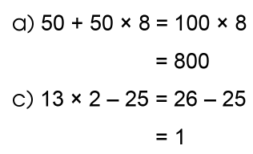
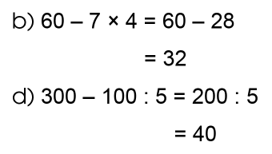
Bài 3: Kiểm tra cách tính giá trị của các biểu thức sau, nếu sai hãy sửa lại cho đúng:
Sai
Sai
Các câu sai: a và d.
Sửa:
a) 50 + 50 x 8 = 50 + 400 = 450
d) 300 – 100 : 5 = 300 – 20 = 280

Slide 12
Bài 4: Mỗi bao thóc cân nặng 20 kg, mỗi bao ngô cân nặng 30 kg. Hỏi 4 bao thóc và 1 bao ngô cân nặng bao nhiêu ki-lô-gam?
Tóm tắt
Bài giải:
4 bao thóc cân nặng:
20 x 4 = 80 (kg)
4 bao thóc và 1 bao ngô cân nặng:
80 + 30 = 110 (kg)
Đáp số: 110 ki-lô-gam.
1 bao thóc: 20 kg
1 bao ngô: 30 kg
4 bao thóc, 1 bao ngô: ? kg.

Slide 13
Bài 5: Viết các biểu thức sau rồi tính giá trị của mỗi biểu thức:
87 trừ đi 7 rồi cộng với 40
b) 7 nhân với 6 rồi trừ đi 2
87 – 7 + 40
= 80+ 40
= 120
7 x 6 – 2
= 42 – 2
= 40

Slide 14
Dặn dò

